Slide 1


I taccuini di Franz Kafka
Digital humanities e patrimonio culturale
Benedetta Tavasoli

Slide 2
Il progetto
Il sito usa come fonte principale la Biblioteca nazionale di Israele
Obiettivi:
Ampliare la visibilità (in particolare in Italia) a quello che è già un grande esempio di accessibilità globale.
Far scoprire la ricchezza di un archivio, che va oltre i manoscritti, potendo vantare una grande quantità di disegni e materiale personale, che verrà messo in particolare evidenza.

Slide 3
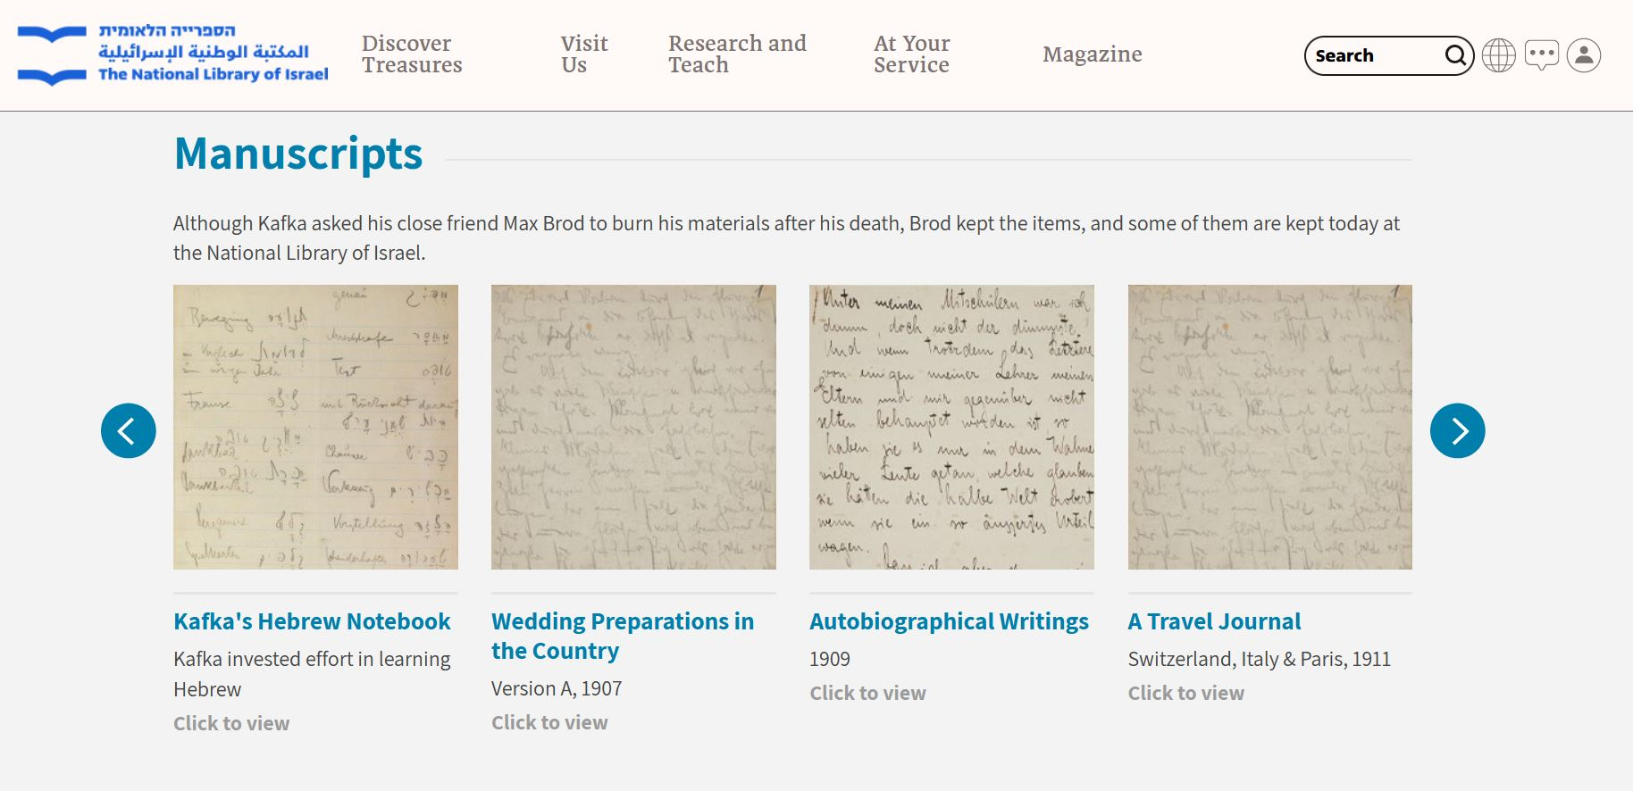
Il progetto

Slide 4
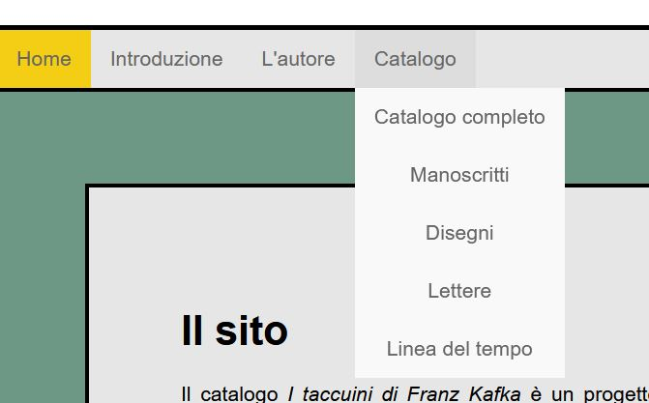
Il catalogo
Categorie principali:
Manoscritti
Lettere
Disegni
Linea del tempo

Slide 5
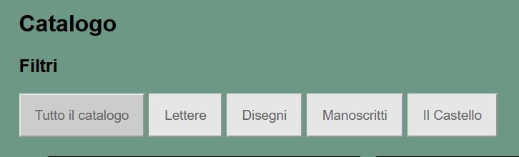
Il catalogo
A partire dalla pagina catalogo, gli item possono essere filtrati per categorie per favorire la navigazione del sito.
Ordine cronologico (non implementato)
Il catalogo è quindi navigabile tramite i filtri (per tipo di item) o tramite la linea del tempo (seguendo l’ordine cronologico)

Slide 6
Gli item
Gli item del catalogo si presentano tutti in forma di immagine, nel caso dei manoscritti caso particolare di immagine rappresentante testo.
I metadati sono generici e validi per tutti gli item
Nel caso dei manoscritti e delle lettere in aggiunta ai metadati sono presenti trascrizione e traduzione, disponibile quest’ultima anche in forma XML e TEI

Slide 7
Sitografia
Catalogo Franz Kafka, Biblioteca di Israele
https://www.nli.org.il/en/discover/literature-and-poetry/authors/franz-kafka
La storia intricata degli scritti lasciati da Kafka, Il Post
https://www.ilpost.it/2019/08/08/kafka-manoscritti-brod-israele/

